Slide 1
第二章 半导体放大器件及其基本放大电路
2.1 晶体三极管
2.2 放大电路基础
2.3 放大电路的分析方法
2.4 静态工作点稳定电路
2.5 放大电路的三种组态
2.6 多级放大器的级联
2.7 场效应管及其放大电路

Slide 2
2.2 放大电路基础
2.2.1 基本放大器的组成原理
2.2.2 放大电路原理框图及其主要性能指标
2.2.3 直流通路和交流通路

Slide 3
放大：
保持信号不失真的前提下，使其由小变大、由弱变强的过程叫做放大。实现放大的电路为放大电路（器）。
输出电压或电流在幅度上得到了放大，输出信号的能量得到了加强。
输出信号的能量实际上是由直流电源提供的，只是经过三极管的控制作用，使之转换成信号能量，提供给负载。

Slide 4
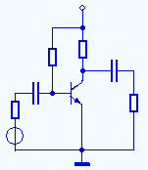




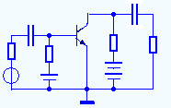















2.2.1 基本放大器的组成原理
有三种基本组态的放大电路：
共发射极、共基极、共集电极。
下面以共发射极放大器为例介绍放大器的组成原则
1. 放大器的组成
＋
＋
＋
＋
＋
－
－
＋
－
－

Slide 5









2. 电路中各个元件的作用
除了起放大作用的晶体管外，
＋
信号源：
输入信号电压：
＋
＋
＋
偏置电路：
保证晶体管工作在放大区。
－
－
负载
:将变化的集电极电流转换为电压输出。
耦合电容：
输入电容C_{B}保证信号加到发射结，不影响发射结偏置。输出电容C_{C}保证信号输送到负载，不影响集电结偏置。

Slide 6
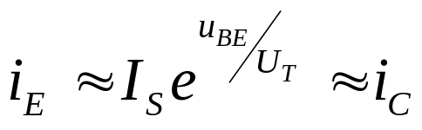


3.电路的组成原则
（1）、将晶体管偏置在放大状态，且有合适的静态工作点Q。
（2）、输入信号加在b—e回路，
对 起控制作用。
（3）、设置合理的信号通路。保证信号源和负载对Q点的影响尽量小，信号传输中的损耗较小。

Slide 7
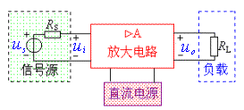
2.2.2 放大电路原理框图及其主要性能指标
一、放大电路的原理框图
放大电路的性能指标可以用该双端口网络的端口特性来描述。

Slide 8
二、 放大电路的主要性能指标
1． 放大倍数
放大倍数又称为增益，定义为放大电路的输出量与输入量的比值。增益的大小反映了放大电路在输入信号控制下，将供电电源的能量转换为信号能量的能力。
根据处理的输入量和所需的输出量不同，有以下四种不同定义的放大倍数：

Slide 9
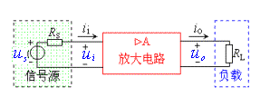
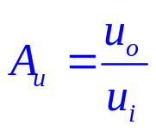
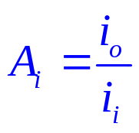
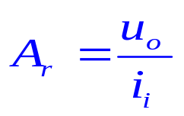
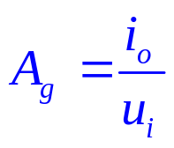
（a）电压放大倍数
为无量纲
(b)电流放大倍数
（c）互阻放大倍数
（d）互导放大倍数
单位是欧姆（Ω）
为无量纲
单位是西门子（S）

Slide 10


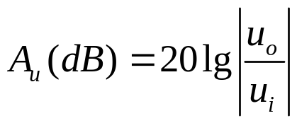
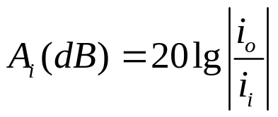

在工程上 、 常用分贝为单位，即：
功率与电压（或电流）的平方成比例，因而功率增益可表示为

Slide 11


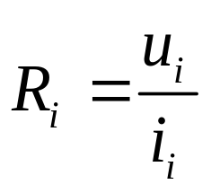

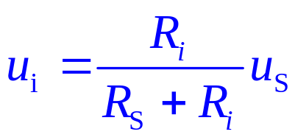



2. 输入电阻
a. 由于
R_{i}越大，u_{i}也就越大，电路的放大能力越强。
b. R_{i}越大，输入电流i_{i}越小，信号源的负载越小。
c.低阻电压源：
高阻电流源：
内阻 的损耗

Slide 12

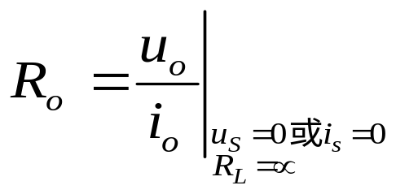
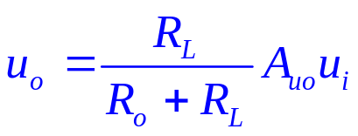


3. 输出电阻
由图知：
当
时，
输出为电压时：R_{o}越小，电路带负载能力越强，输出电压越稳定。即负载变化时放大器输出给负载的电压基本不变。
输出为电流时：R_{o}越大，电路带负载能力越强，输出电流越稳定。即负载变化时放大器输出给负载的电流基本不变。

Slide 13
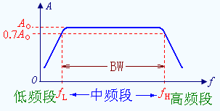
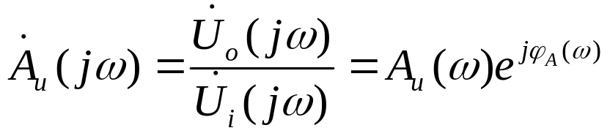
4. 频率响应和通频带
考虑到信号频率不同，电路中电抗元件的作用不同，那么放大电路的电压放大倍数将是信号角频率的函数，即
幅频响应曲线
此式说明：放大电路的增益A_{u}(f ) 是频率的函数。在低频段和高频段放大倍数都要下降。

Slide 14


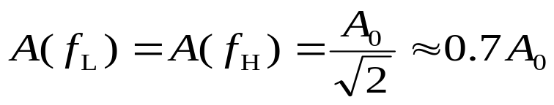

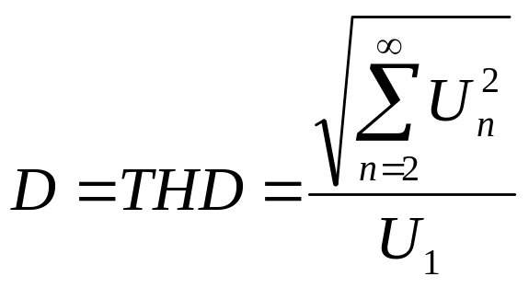
通频带 定义
当A_{u}(f)下降到中频电压放大倍数A₀的1/ 时，即
所对应的频率范围，所以
5. 全谐波失真度D
（非线性失真系数THD）
幅频响应曲线
即谐波电压总有效值与基波电压有效值之比。

Slide 15
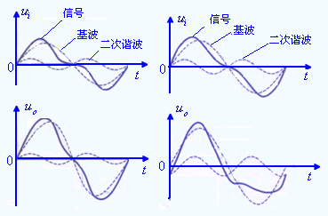
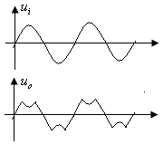
失真有两种:
1．线性失真
（频率失真）
产生的原因：
2．非线性失真
产生的原因：
（频率失真）
放大器件均具有非线性特性
用非线性失真系数THD衡量
（非线性失真）

Slide 16





2.2.3 直流通路和交流通路 P.159
一.组成结构
包括两部分:
直流通路（直流偏置）--放大器工作的条件；
交流通路（输入，输出）--放大器工作的目的；
二、直流通路和交流通路
对一个放大器进行定量分析时，主要分析如下内容：
一是直流(静态)工作点分析：
静态： 时放大电路的工作状态，也称直流工作状态。
估算晶体管的各极直流电流和极间直流电压。

Slide 17




二是交流(动态)性能分析：
动态： 时放大电路的工作状态，也称交流工作状态。
即在输入信号作用下，确定晶体管在工作点处各极电流和极间电压的变化量，进而计算放大器的各项
交流指标。
及动态范围。
为了使问题简化，常把直流电源对电路的作用和交流输入信号对电路的作用区分开来，分成直流通路和交流通路。
然后分别分析直流通路和交流通路，最后将分析结果合成。

Slide 18
A. 直流通路是在直流电源的作用下直流电流流经的途径，也就是静态电流流经的通路。
确定直流通路的方法是：旁路电容、耦合电容开路。
B. 交流通路是在输入交流信号源的作用下交流信号流经的途径。
确定交流通路的方法是：旁路电容、耦合电容短路、直流电源短路。

Slide 19
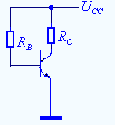
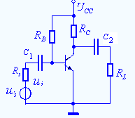
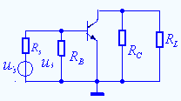
例题：
直流通路
原理电路
交流通路

Slide 20
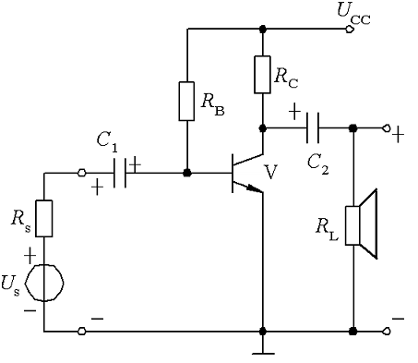
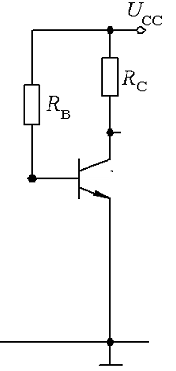
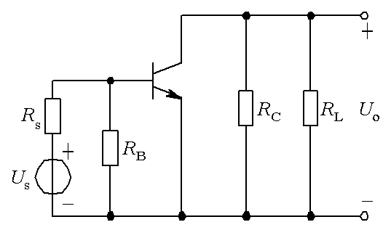
例题：

Slide 21
2.3 放大电路的分析方法
2.3.1 放大电路的图解分析法
2.3.2 放大电路的等效电路分析法

Slide 22


分析放大电路就是在理解放大电路工作原理的基础上求解静态工作点及各项动态参数。
对放大电路进行分析，通常有两种方法，一种是图解法，另一种是等效电路法。
静态工作点Q的分析方法：
交流（动态)性能的分析方法：
2.3.1 放大电路的图解分析法 P.160 5.2
图解法是在晶体管特性曲线上通过作图确定静态工作点及其在输入交流信号作用下的动态工作情况的分析。

Slide 23
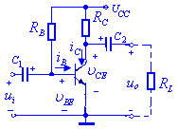
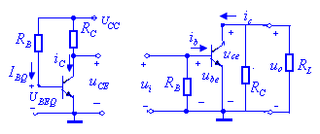
下面以共发射极放大电路为例介绍图解分析方法右图（a） 。
首先画出该电路的直流通路和交流通路。分别如图（b）、（c）所示。
（a）原理电路
（b）直流通路 （c）交流通路

Slide 24





一、静态（直流）工作点的图解分析法
静态工作点的图解分析方法：是在晶体管特性（输入特性、输出特性）曲线上，用作图的方法确定静态工作点，求出
1.由输入回路求解
一般情况下，由于输入特性不易准确测得，所以 、 一般不用图解法，而是近似估算。即取
然后根据输入回路求

Slide 25
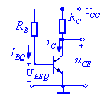

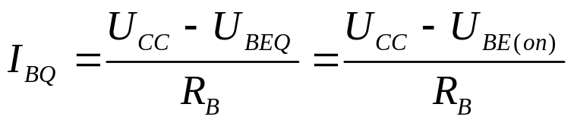

如（b）图所示直流通路中,令
由输入回路列输入回路方程：
所以
（b）直流通路
2.由输出回路求解 、
由输出回路列方程：
直流负载线方程

Slide 26





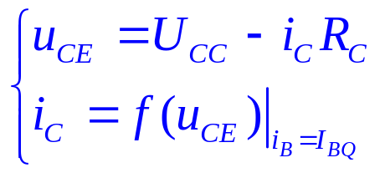
在晶体管的输出回路中，静态工作点（ 、 ）既应在 的输出特性曲线上，又应满足晶体管外电路（由 、 组成）的输出回路方程。
直流负载线方程
也就是说，方程组
晶体管输出特性曲线
应该有同解。
在输出特性曲线上做直流负载线。过程如下：

Slide 27



3.直流负载线的确定方法：
A、由输出回路列直流负载方程式
u_{CE}=U_{CC}－i_{C}R_{C} 。
i_{C}/ mA
i
B
=
100
μ
A
80
Q
I_{BQ}
I_{CQ}
放大区
40
20
0
0
U_{CEQ}
B.在输出特性曲线X轴及Y轴上确定两个特殊点⎯⎯U_{CC}和U_{CC}/R_{C},即可画出直流负载线。
D.输出特性曲线族中i_{B}=I_{BQ}的输出线与直流负载线的交点即为得到的Q点， Q点的参数I_{BQ}、I_{CQ}和U_{CEQ。}

Slide 28




4.静态工作点Q与 、 、 的关系
A.静态工作点Q与 的关系
由输入回路的直流负载线方程：
在保持U_{CC}不变的情况下，当 增加时， 将减小，
Q点沿着负载线下移。
在保持U_{CC}不变的情况下，当 减小时， 将增加，
Q点沿着负载线上移。

Slide 29


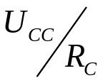

B.静态工作点Q与 的关系
由输出回路的直流负载线方程：
所以在保持U_{CC}、R_{B}不变的情况下，当 增加时，直流负载线在纵坐标上的截距 将减小, 使负载线的斜率减小，Q点沿着 的输出特性曲线平行左移。
当 减小时，直流负载线在纵坐标上的截距 将增大,使负载线的斜率增大，Q点沿着 的输出特性曲线平行右移。

Slide 30

i_{C}/ mA
i
B
=
100
μ
A
80
Q
Q
Q
I_{BQ}
放大区
40
20
0
0
u_{CE}

Slide 31

C.静态工作点Q与 的关系
i_{C}/ mA
U_{CC} 增加
I_{C 、}I_{B} 增加
Q点平行上移
i
B
=
100
μ
A
Q
80
Q
I_{BQ}
U_{CC} 减小
I_{C 、}I_{B} 减小
Q点平行下移
放大区
Q
40
20
0
0
u_{C}/ V

Slide 32
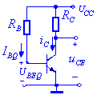
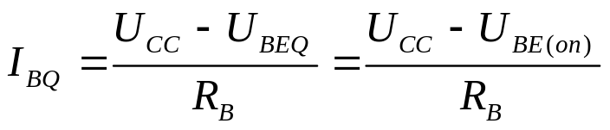


实际上，对简单的直流特性分析多采用估算法。
例如，同样是共发射极放大器的直流通路，用估算法求解Q点：

Slide 33
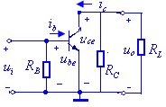


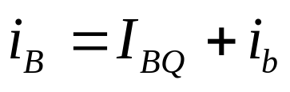
二、动态（交流）性能的图解分析法
i_{B}
i_{b}
Q
I_{BQ}
分析步骤：
u_{BE}
0
U_{BEQ}
1.由原理电路知
0
u_{BE}
2.在输入特性曲线上画
波形,得到其变化范围
u_{i}
t

Slide 34


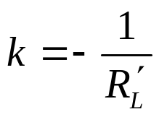






3.根据输出回路列交流负载线方程
且交流负载线一定过Q点。
所以，交流负载线为过Q点斜率为 的直线。
又知
于是得到的交流负载线方程为：
4.画交流负载线
5.根据 变化规律画出 、 波形。

Slide 35

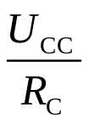






交流负载线
i_{C}波形图
已知 i_{B}
已知Q
M
a
i_{B1}
b
i_{B2}
t
N
O
O
输出电压u_{o}
工作点的移动
O
u_{CE}波形图
t

Slide 36


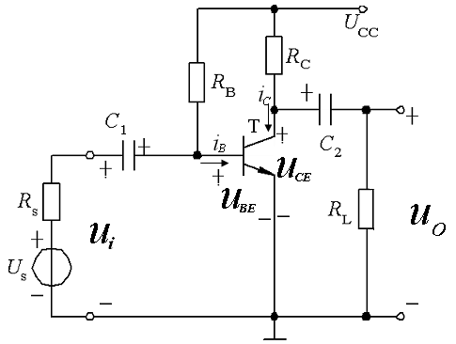
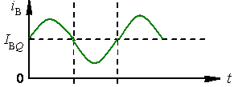
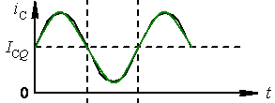
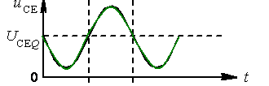
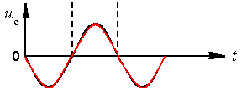
由以上分析知：放大器各极电压、电流波形为
输出电压u_{o}与输入电压u_{i}相位相反。
这是共发射极放大器固有的倒相作用。

Slide 37
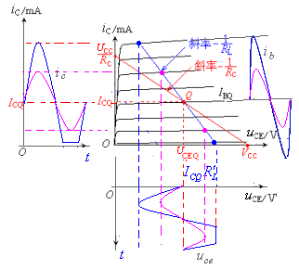

三、Q点与非线性失真的关系
1、Q点不当将产生非线性失真
A、Q点过低的情况：截止失真
失真波形：
输出电压正峰被切削
输出电压负峰被切削

Slide 38
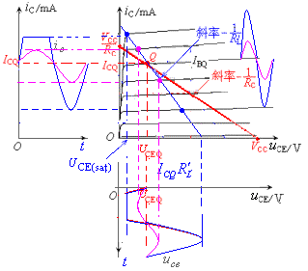

B、Q点过高的情况：饱和失真
失真波形：
输出电压负峰被切削
输出电压正峰被切削

Slide 39
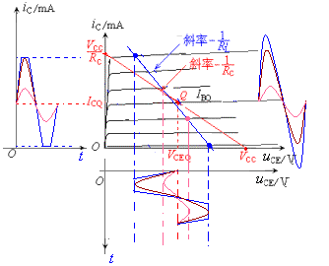






2、放大器的最大不失真输出电压（最大输出值、输出动态范围）
A.当 时， 受截止失真的限制，则
B.当 时， 受饱和失真的限制，则
动态范围：
所以，Q点应选择在负载特性曲线放大区的中点，此时动态范围最大。

Slide 40

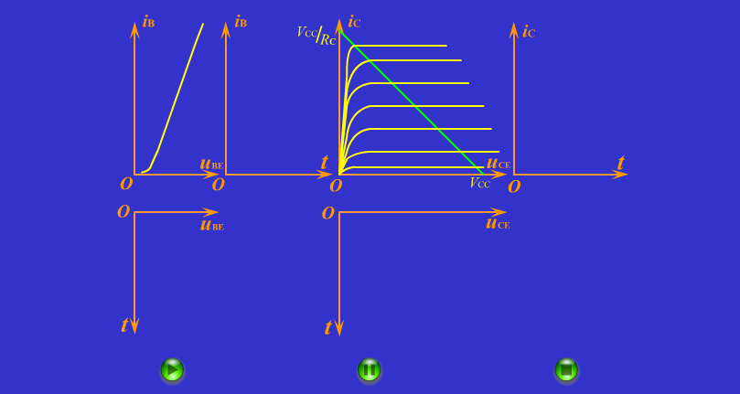
若 ，则交直流负载线重合。见下图。

Slide 41
结论
(1) 共射极放大电路的u_{o}与u_{i}的相位相反。
(2) u_{i}的幅度过大或静态工作点不合适 ，将使工作点进入非线性区而产生非线性失真（饱和失真、截止失真）。
(3) 放大电路中的信号始终是交、直流并存，即
u_{BE}=U_{BEQ}+u_{i}
i_{C}=I_{CQ}+ i_{c}
i_{B}=I_{BQ}+ i_{b}
u_{CE}=U_{CEQ}+u_{ce}

Slide 42

(4) 动态范围(忽略I_{CEO}和U_{CES})
a. Q_{o}点在负载线的中点
U_{CEQ}=I_{CQ}R’_{L}
b. Q_{o}点在负载线中点下方
U_{CEQ}＞I_{CQ}R’_{L}
U_{opp}=2I_{CQ}R’_{L}
c. Q_{o}点在负载线中点上方
U_{CEQ}＜I_{C Q}R’_{L}
U_{opp}=2 U_{CEQ}

Slide 43
d. U_{opp}的一般表示式
U_{opp}=2×min[ U_{CEQ}， I_{CQ}R’_{L}]
所以：
放大电路要想获得大的不失真输出幅度，需要：
1. 工作点Q要设置在输出特性曲线放大区的中间部位；
2. 要有合适的交流负载线。
(5) 非线性失真的特点（对于NPN型管）
饱和失真 —— 输出电压波形的下半部被削平
截止失真 —— 输出电压波形的上半部被削平

Slide 44
本节小结：
对放大器的分析主要是分析电路的静态工作点（电路工作的条件）和动态特性（电路工作的目的）
分析方法有图解分析法和等效电路分析方法。
求解静态工作点用图解方法和近似估算方法。
动态特性的分析用图解方法和等效电路分析方法。

Slide 45
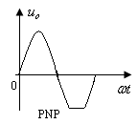
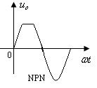
1. 动态特性的图解分析法
特点是直观、但繁琐。
可以观察电路的Q点选的是否合适，不合适会产生何种非线性失真。
Q点过低，当输入信号幅度增大时，最先产生截止失真，也就是说动态范围受截止失真的限制。此时

Slide 46


此时放大器的动态范围（不失真输出电压的峰峰值）是：
或放大器不失真输出电压的幅值是：

Slide 47






Q点过高，当输入信号幅度增大时，最先产生饱和失真，也就是说动态范围受饱和失真的限制。此时 。
此时放大器的动态范围（不失真输出电压的峰峰值）是：
或放大器不失真输出电压的幅值是：
这里是忽略了饱和压降 的影响。

Slide 48
思考题：
1. 在对电路进行分析时，通常对直流和交流情况分别进行分析，再将分析结果合成。请说明：
A.直流通路的确定方法；由直流通路求解的内容是什么？
B.交流通路的确定方法；由交流通路求解的内容是什么？
2、何为静态？画直流通路的方法？
3、何为动态？画交流通路的方法？
4、在交直流负载线已经做出的情况下，如何确定电路的最大动态范围？

Slide 49
预习：
1、放大电路的等效电路分析法
2、静态工作点稳定电路;
3.长尾式共发射极放大器电路
4.共集电极和共基极放大电路；

Slide 50
再见

